Slide 1
BOOTCAMP DATA ANALYTICS — ENERO 2026
Análisis y Construcción de
Cartera de Inversión S&P 500
50.000 € · Perfil Moderado · 20 Empresas · 4 Sectores
Jesús Cuenca · Junio 2026
Notes:
Introducción: problema, objetivo y herramientas usadas. 2 minutos.

Slide 2
El Problema
¿Cómo invertir 50.000 € en el S&P 500 de forma sistemática, diversificada y justificada con datos?
¿Qué sectores ofrecen mejor
rentabilidad/riesgo?
¿Qué empresas pasan
los filtros de calidad?
¿Existen perfiles naturales
de empresas?
¿Cómo distribuir
el capital?
Datos: Kaggle · 200+ Financial Indicators of US Stocks (2014-2018) · S&P 500 Companies
Notes:
Explicar las 4 preguntas de negocio. Mencionar los datasets de Kaggle.

Slide 3
El Proceso Analítico
1
2
3
4
5
Limpieza
Python
Filtrado
SQL
EDA
Machine
Learning
Cartera
Excel
→
→
→
→
3.808 → 1.124
242 candidatas
Distribuciones
Correlaciones
PCA · K-Means
Regresión
20 empresas
50.000 €
Herramientas: Python · SQL / DBeaver · Excel · Power BI · Git / GitHub
Notes:
Describir el pipeline completo en 1 minuto. Énfasis en que es un ciclo analítico de principio a fin.

Slide 4
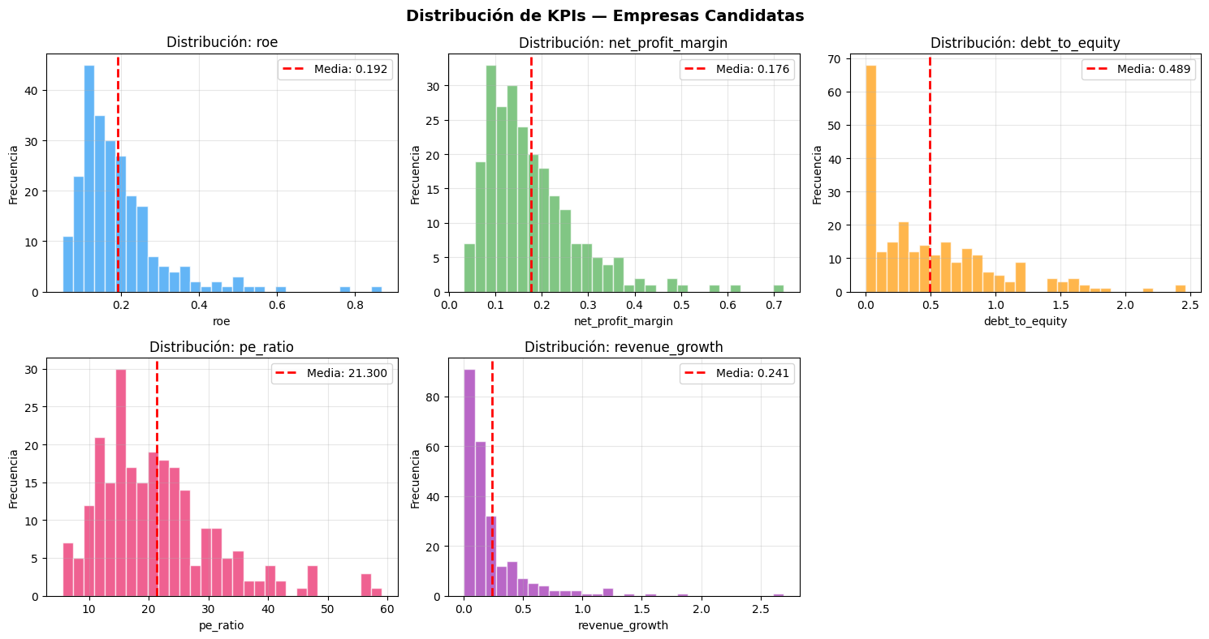
EDA — Distribución de KPIs
Distribuciones asimétricas típicas de datos financieros · Revenue Growth es el KPI más disperso · Deuda concentrada cerca de 0
Notes:
Señalar que la mayoría de empresas se concentra en valores moderados. El Revenue Growth tiene la mayor dispersión.

Slide 5
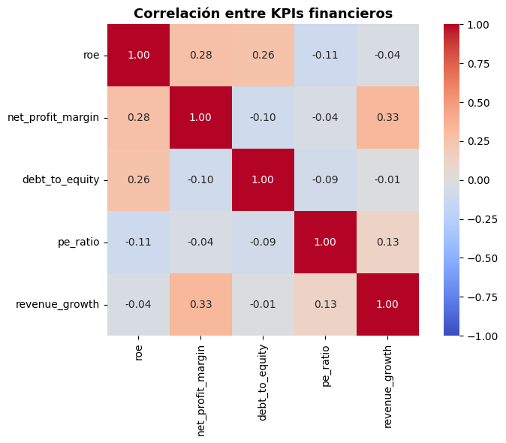
EDA — Correlación entre KPIs
Margen ↔ Crecimiento (0,33)
La correlación más alta: empresas eficientes crecen más
ROE ↔ Margen (0,28)
Mayor margen → mayor rentabilidad sobre capital
PER ↔ ROE (-0,11)
Empresas caras en bolsa no son las más rentables
Correlaciones bajas en general
Los 5 KPIs aportan info independiente → justifica PCA y K-Means
Notes:
La independencia entre KPIs justifica usarlos todos en PCA y K-Means sin riesgo de multicolinealidad.

Slide 6
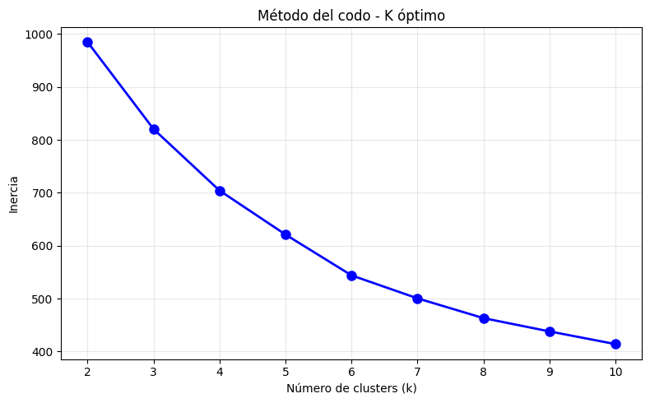
Machine Learning — K óptimo
¿Por qué k=4?
La curva se suaviza entre k=4 y k=5
Coincide con nuestros 4 sectores
Facilita la interpretación de los grupos
Balance entre precisión y complejidad
Notes:
El método del codo justifica k=4. Coincidencia con los 4 sectores es un argumento adicional.

Slide 7
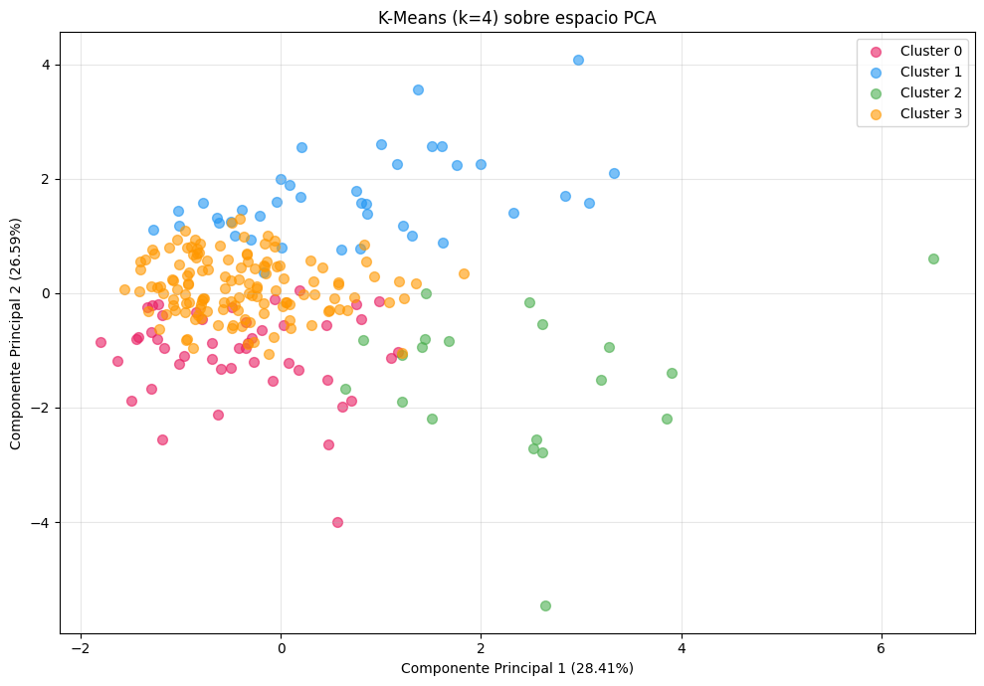
Machine Learning — Clusters K-Means
Cluster 0
Crecimiento con
PER alto (48 emp.)
Cluster 1
Rentabilidad
con deuda (39 emp.)
Cluster 2 ★
GANADOR
Margen 37% · Crecim. 94%
Cluster 3
Perfil conservador
moderado (135 emp.)
Notes:
El Cluster 2 es el ganador: margen 37%, crecimiento 94%, deuda moderada. Solo 20 empresas.

Slide 8
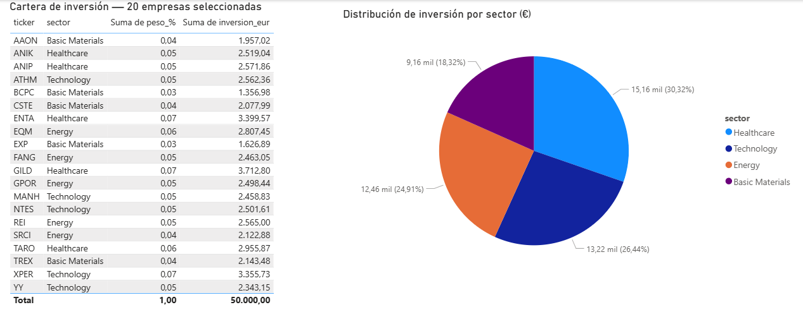
Dashboard — Visión General de la Cartera
20 empresas · 4 sectores · 50.000 € distribuidos proporcionalmente al score financiero
Notes:
Mostrar la tabla y el circular. Healthcare lidera con 30%, seguido de Technology 26%, Energy 25% y Basic Materials 18%.

Slide 9
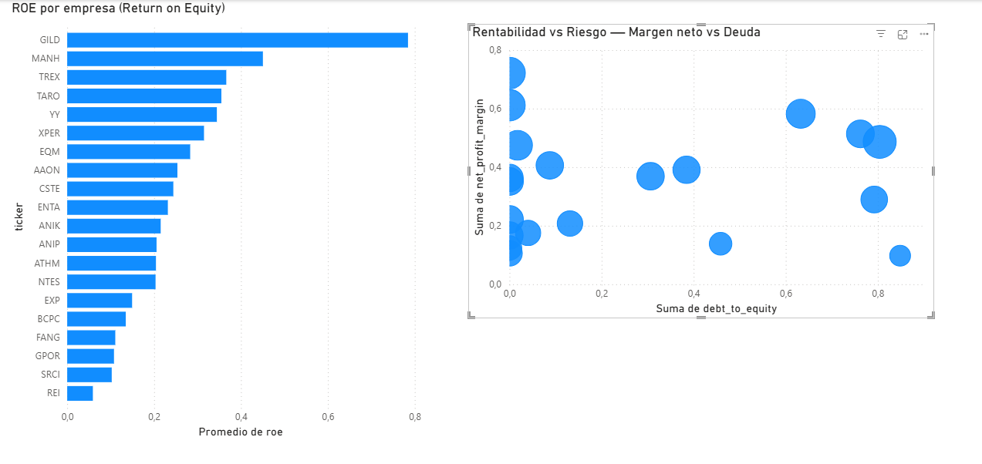
Dashboard — Perfil Financiero
GILD (Healthcare) lidera en ROE · Mayoría de empresas en zona de alto margen y baja deuda (esquina superior izquierda)
Notes:
Explicar el gráfico de dispersión: eje X = deuda, eje Y = margen, tamaño = inversión. Zona ideal = arriba a la izquierda.

Slide 10
Conclusiones
27,49%
37,34%
25,64%
50.000 €
ROE medio
ponderado
Margen neto
ponderado
Deuda media
ponderada
Capital
invertido
Hallazgos clave
Próximos pasos
Solo el 6,4% de empresas supera los filtros de calidad
Cluster 2: el perfil óptimo — margen 37%, crecimiento 94%
Margen neto es el principal driver del ROE (coef. 0,42)
Backtesting con precios históricos 2014-2018
Calcular Sharpe Ratio y Beta reales de la cartera
Actualizar dataset con datos recientes
github.com/jcuencar/sp500-cartera-analisis
Notes:
Cerrar con los 3 hallazgos clave y los próximos pasos. Mencionar el repositorio GitHub.

